Slide 1
嵌入式

Slide 2
嵌入式系统的概念与特点：
完全嵌入受控器件内部，为特定应用而设计的专用计算机系统
以应用为中心
专用性
以现代计算机技术为核心
软硬件可剪裁

Slide 3
Cortex-M4的特点/特色：
时钟168M很高，32位内核，高性能，实时性高
可进行浮点运算
支持DSP功能，可进行数字图像处理
集成度高
具有易开发性

Slide 4
cortex-m4内核有几级流水线
3级流水线，比单级流水线的速度快将近3倍，提高了运算效率

Slide 5
cortex-m4总线
AHB：高速总线，最高为：168MHz
APB1：低速总线，42MHz
APB2：~，84MHz

Slide 6
cortex-m4的存储空间
32位内核：4G空间
如何分配4G空间
512M字节 code空间
512M字节 SRAM区域
512M字节 片上外设区域
1G字节 外部RAM
1G字节· 外部设备
512M字节 系统级组件、私有外设总线

Slide 7
复位启动流程
从向量表的0地址上取出MSP（主堆栈指针）的值，开辟堆栈空间，设定存储变量等
从地址0x0000 0004取出复位向量（向量表中第三个）进行复位，再执行，main函数

Slide 8
启动时如何映射的？程序从哪三个部分运行
flash，可擦写几百万次
system memory
sram

Slide 9
时钟树设置： 1.五个最重要的时钟源 2.高速哪些3.低速哪些4.内外部哪些？
HSI,HSE,LSI,LSE,PLL
高速：HSI,HSE,PLL
低速：LSI,LSE
外部时钟源：HSE,LSE
内部：HSI,LSI,PLL

Slide 10
GPIO的八种工作模式
输入浮空
输入上拉
输入下拉
模拟功能
开漏通用输出
推挽通用输出
复用推挽输出
复用开漏输出

Slide 11
GPIO的特点：
多种工作模式
丰富的引脚复用功能，GPIO可以配置为多个外设的输入或输出，如UART,PWM
可编程输出速度，高中低速，可适应不同的功耗与功能需求。
可配置上拉/下拉电阻，减少了对外部电阻的需求
支持外部中断，可对GPIO引脚配置中断触发
寄存器操作简便
低功耗

Slide 12
中断的机制与特点
特点：嵌套
机制：中断可以来自多个源，多个中断源都要被指定两种优先级，分别是抢占优先级和响应优先级。
高抢占级的中断可以打断低抢占级的中断服务，构成中断嵌套，反之则不能。
当两个中断源的抢占优先级相同时，这两个中断不会构成嵌套关系。当其中一个中断到达时，如果正在处理另外一个中断，则后来到的中断就要等到前一个处理完以后才能被处理。如他们同时到达，则先响应响应优先级高的中断，若他们的抢占优先级和响应优先级都相同，则根据他们在中断向量表中的排位顺序来决定先处理哪个。

Slide 13
中断如何配置的？
首先选择分组
配置抢占优先级，响应优先级级数,STM32用的高四位，可以有2⁴=16级

Slide 14
回调函数与一般函数的区别
一般函数由用户直接调用。
回调函数是基于事件触发而被调用的函数，由用户准备好，中断产生时被调用，不由用户直接调用。
共同点：由用户编写，是用户基于特点事件和需求而编写的功能模块，与其他函数并没有本质区别。
形式上讲，STM32 库预先为用户做了回调函数的弱定义或基于事件的函数指针的定义。

Slide 15
串口配置
同步/异步，一般选择异步
基本参数：波特率，字长，校验位，停止位
通信方式：接受/发送/接收发送都可以
过采样方式，可选8或16位

Slide 16
DMA的特点+工作过程
特点：直接储存，不通过CPU，不经过CPU直接在存储器和外设之间进行批量数据交换
工作过程：在给触发信号时，把数据从源地址搬运到目的地址，直到结束。若为循环模式，则搬完一次又一次

Slide 17
AD
STM32F407内部集成3个有最高十二位的ADC(ADC1,ADC2,ADC3),都是逐次逼近型数模转换器
主要特性：
可配置的转换精度：6，8，10，12位
转换电压范围：0~Vref+，一般3.3
19个转换通道：16个外部通道（IO引脚）+3个内部通道（温度传感器，内部电压参考，电池供电检测）
采样时间可配置
扫描方向可配置
多种转换模式：单词，连续
数据存放对齐方式可配置：左对齐，右对齐
启动转换方式可配置：软件触发，硬件触发
可设置上下门限的模拟看门狗
DMA功能
在转换结束，注入转换结束以及发生模拟看门狗或溢出事件时中断

Slide 18
ADC通道
规则通道：最多十六条
注入通道：最多四条

Slide 19
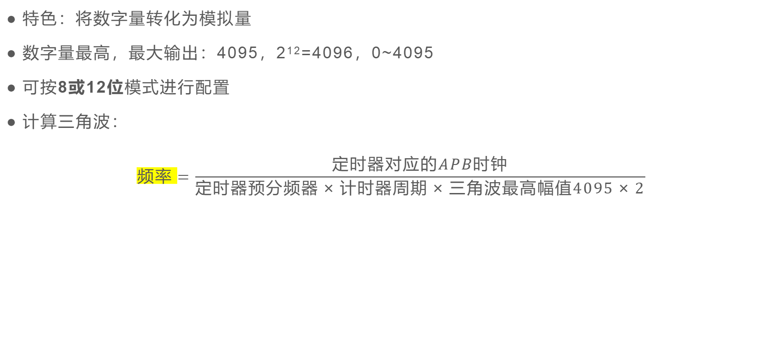
DAC的特色?
特色：将数字量转化为模拟量
数字量最高，最大输出：4095，2¹²=4096，0~4095
可按8或12位模式进行配置
计算三角波：
$$频率=\frac{定时器对应的APB时钟}{定时器预分频器×计时器周期×三角波最高幅值4095×2}$$

Slide 20
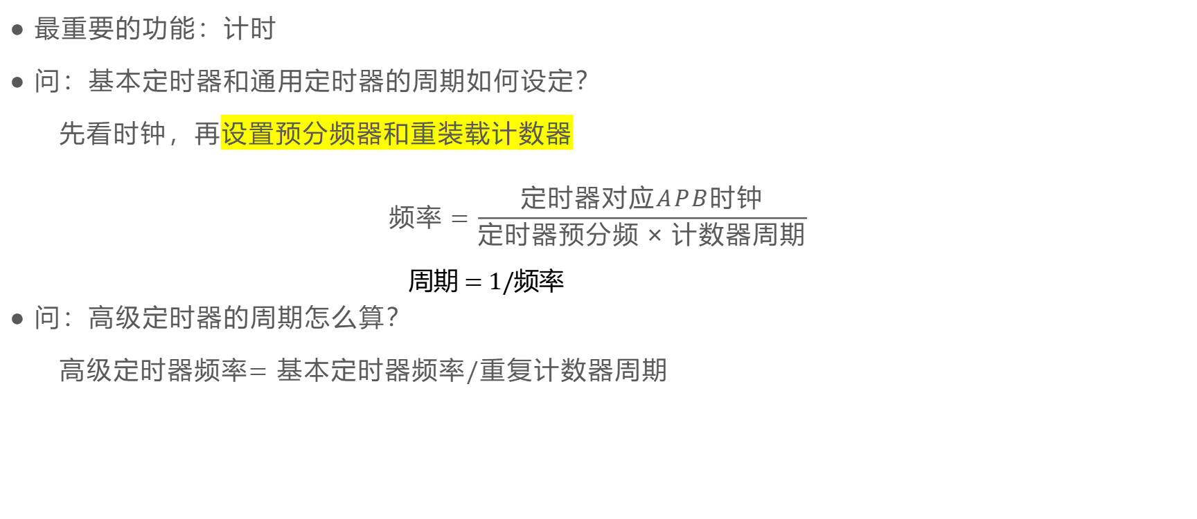
定时器
最重要的功能：计时
问：基本定时器和通用定时器的周期如何设定？
先看时钟，再设置预分频器和重装载计数器
$$频率=\frac{定时器对应APB时钟}{定时器预分频×计数器周期}$$
周期 = 1/频率
问：高级定时器的周期怎么算？
高级定时器频率= 基本定时器频率/重复计数器周期

Slide 21
高级定时器的功能模块：
驱动动力：输入时钟
控制：定时器控制器
核心：计数部分
输入：霍尔传感器进行输入捕获
输出比较：设定输出比较寄存器中的值与定时器中计数器CNT的值进行比较，确定PWM的占空比

